Slide 1
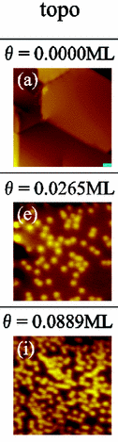
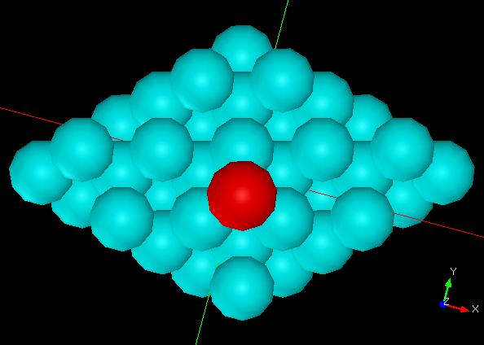
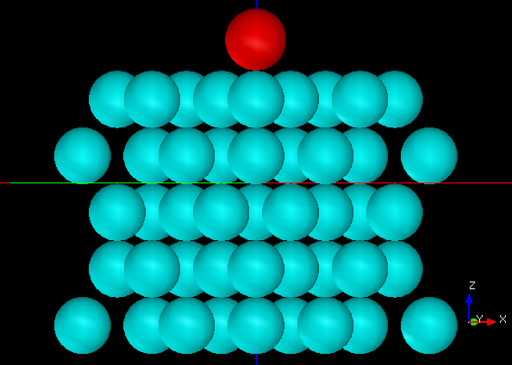
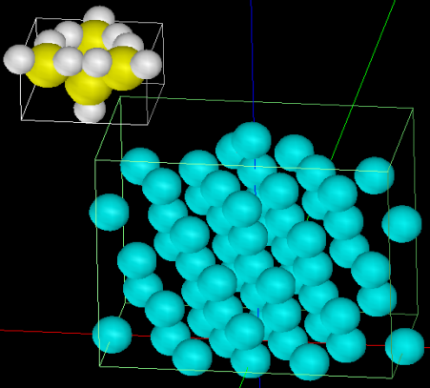
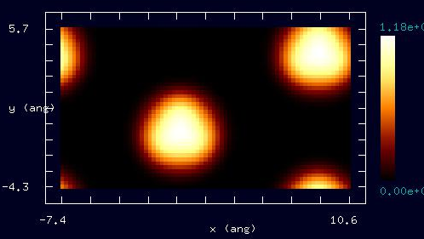
【DFTB】Ag(111)上の任意の位置に置かれたBi原子のSTM像(1)
√3×√3構造4単位セルに対して1つのBiがある場合
（Ag(111)上に置いた場合）
シミュレーションに用いたモデルを上から見た図と横から見た図
文献[2]でのSTM像
V_{s}=-0.4[V], I_{t}=0.3[nA]
探針(Si₄H₁₀)と試料
探針電圧:0.4[V], 探針‐試料間距離:3.0[Å]
でのトンネル電流像のシミュレーション結果
[2]:Hiroyuki Fukumoto, Yuki Aoki, and Hiroyuki Hirayama
Decay of Shockley surface state by randomly adsorbed Bi atoms at Ag(111) surfaces
Phys. Rev. B 86, 165311 – Published 11 October 2012
Notes:
DFTB_ConstCurrentSTM_Inorganic_005a

Slide 2
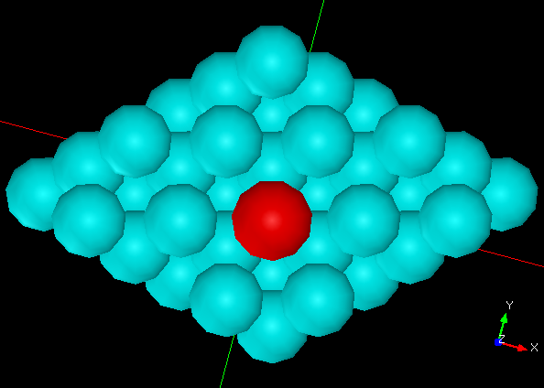
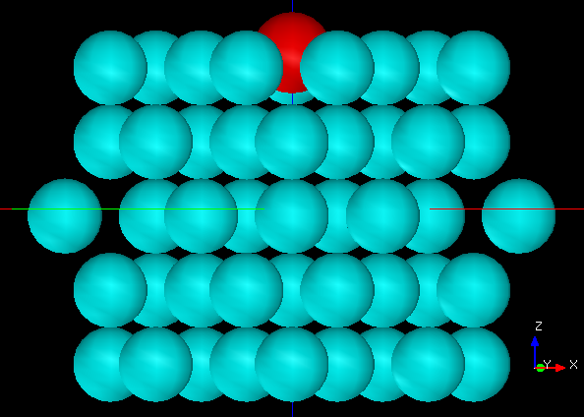
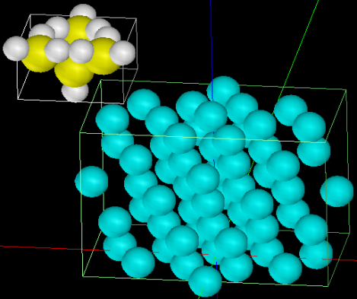
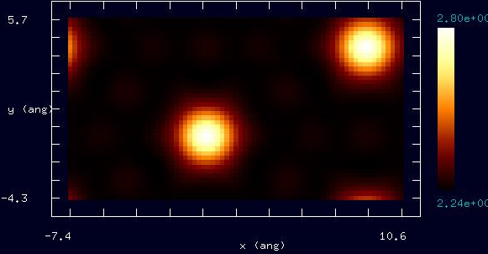
【DFTB】Ag(111)上の任意の位置に置かれたBi原子のSTM像(2)
√3×√3構造4単位セルに対して1つのBiがある場合
（表面のAgと置換した場合）
シミュレーションに用いたモデルを上から見た図と横から見た図
文献[2]でのSTM像
V_{s}=-0.4[V], I_{t}=0.3[nA]
探針(Si₄H₁₀)と試料
探針電圧:0.4[V], 探針‐試料間距離:3.0[Å]
でのトンネル電流像のシミュレーション結果
[2]:Hiroyuki Fukumoto, Yuki Aoki, and Hiroyuki Hirayama
Decay of Shockley surface state by randomly adsorbed Bi atoms at Ag(111) surfaces
Phys. Rev. B 86, 165311 – Published 11 October 2012
Notes:
DFTB_ConstCurrentSTM_Inorganic_005b

Slide 3
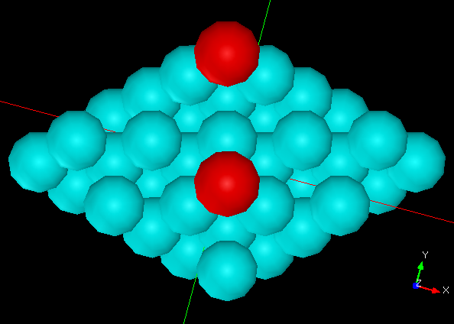
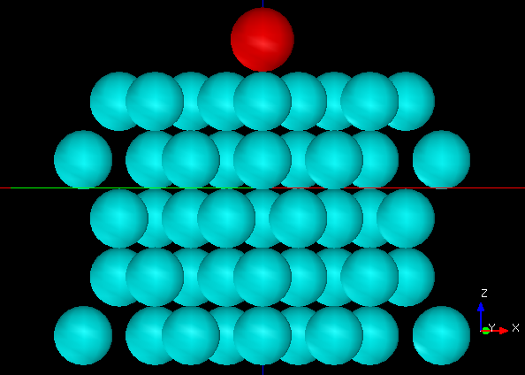
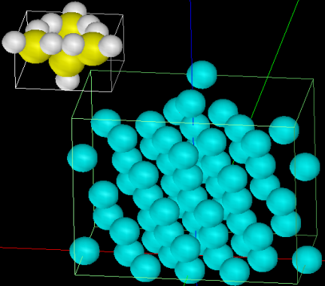
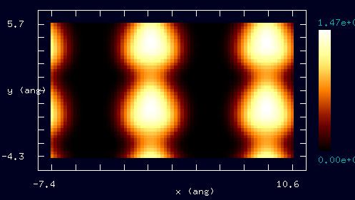
【DFTB】Ag(111)上の任意の位置に置かれたBi原子のSTM像(3)
√3×√3構造4単位セルに対して2つのBiがある場合
（Ag(111)上に置いた場合）
シミュレーションに用いたモデルを上から見た図と横から見た図
文献[2]でのSTM像
V_{s}=-0.4[V], I_{t}=0.3[nA]
探針(Si₄H₁₀)と試料
探針電圧:0.4[V], 探針‐試料間距離:3.0[Å]
でのトンネル電流像のシミュレーション結果
[2]:Hiroyuki Fukumoto, Yuki Aoki, and Hiroyuki Hirayama
Decay of Shockley surface state by randomly adsorbed Bi atoms at Ag(111) surfaces
Phys. Rev. B 86, 165311 – Published 11 October 2012
Notes:
DFTB_ConstCurrentSTM_Inorganic_005c

Slide 4
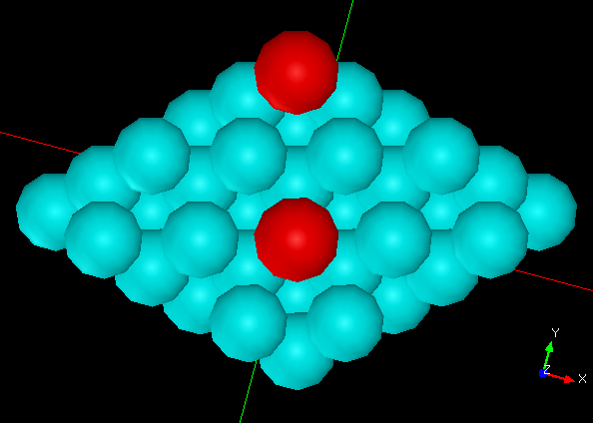
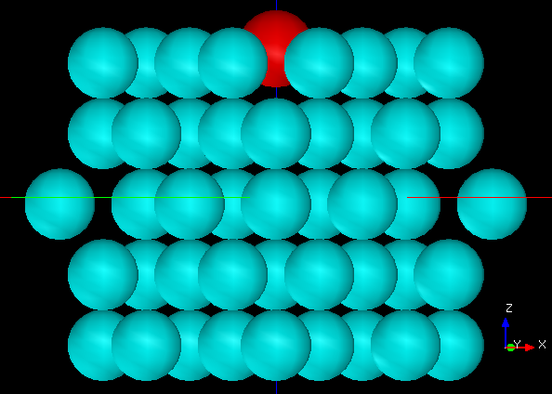

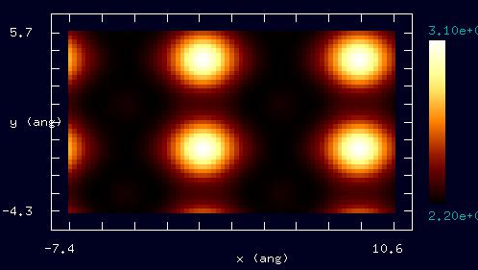
【DFTB】Ag(111)上の任意の位置に置かれたBi原子のSTM像(4)
√3×√3構造4単位セルに対して2つのBiがある場合
（表面のAgと置換した場合）
シミュレーションに用いたモデルを上から見た図と横から見た図
文献[2]でのSTM像
V_{s}=-0.4[V], I_{t}=0.3[nA]
探針(Si₄H₁₀)と試料
探針電圧:0.4[V], 探針‐試料間距離:3.0[Å]
でのトンネル電流像のシミュレーション結果
[2]:Hiroyuki Fukumoto, Yuki Aoki, and Hiroyuki Hirayama
Decay of Shockley surface state by randomly adsorbed Bi atoms at Ag(111) surfaces
Phys. Rev. B 86, 165311 – Published 11 October 2012
Notes:
DFTB_ConstCurrentSTM_Inorganic_005d

